Slide 1
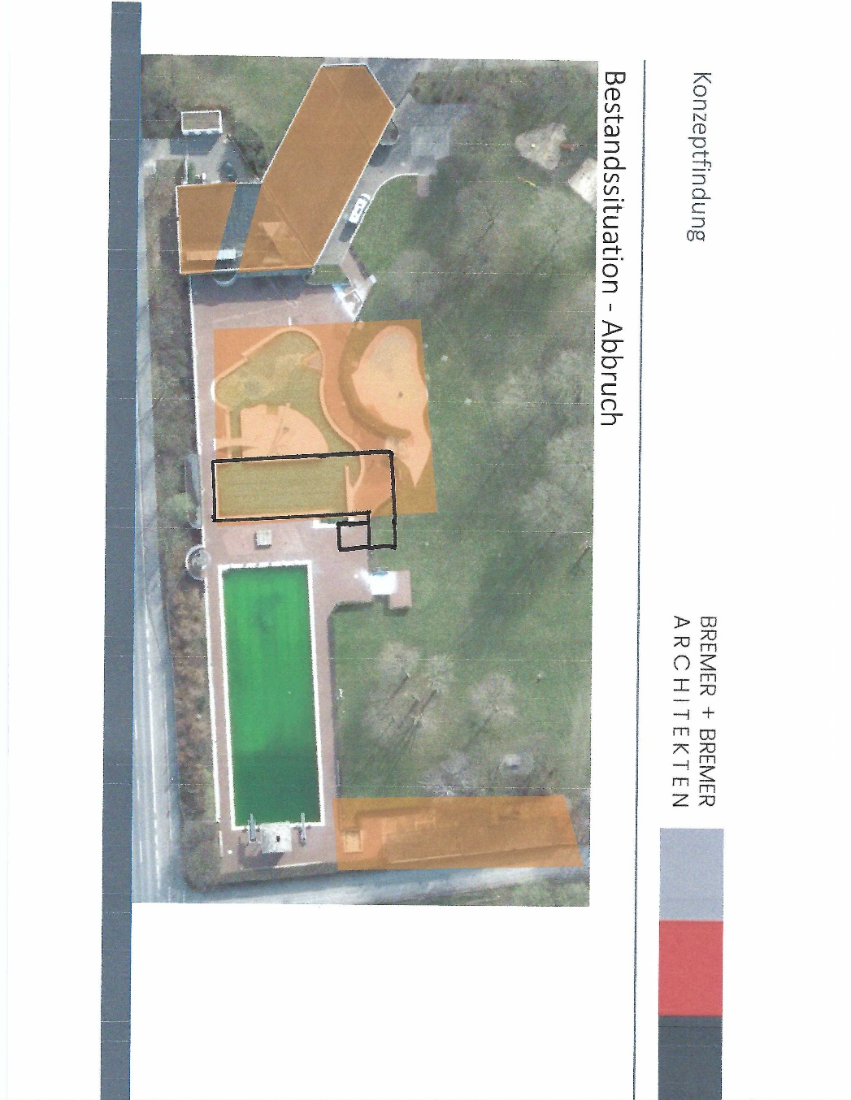
Anlage 1 Abbruch
Kein Abbruch jetziges Kinderbecken.

Slide 2
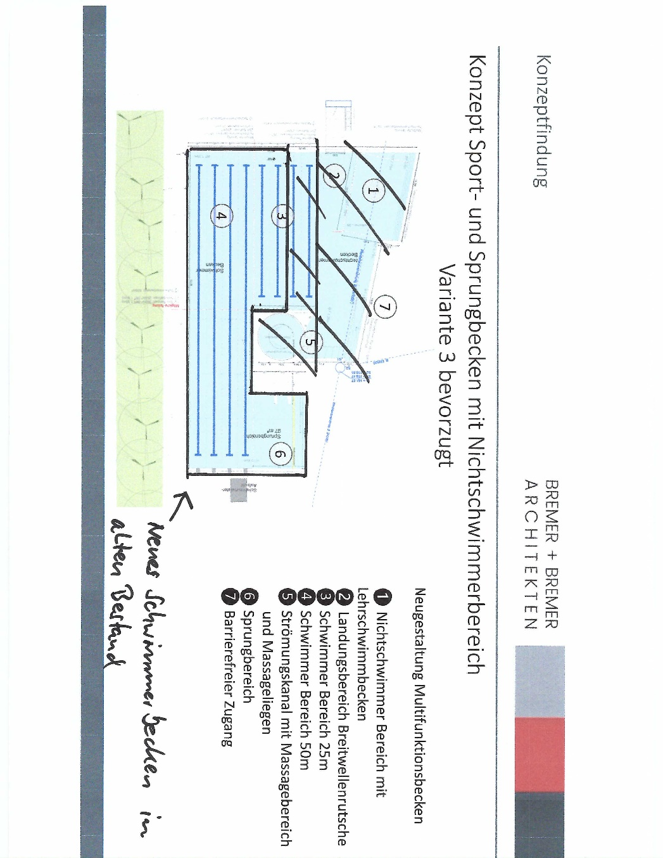
Anlage 2 Neubau Schwimmerbecken

Slide 3
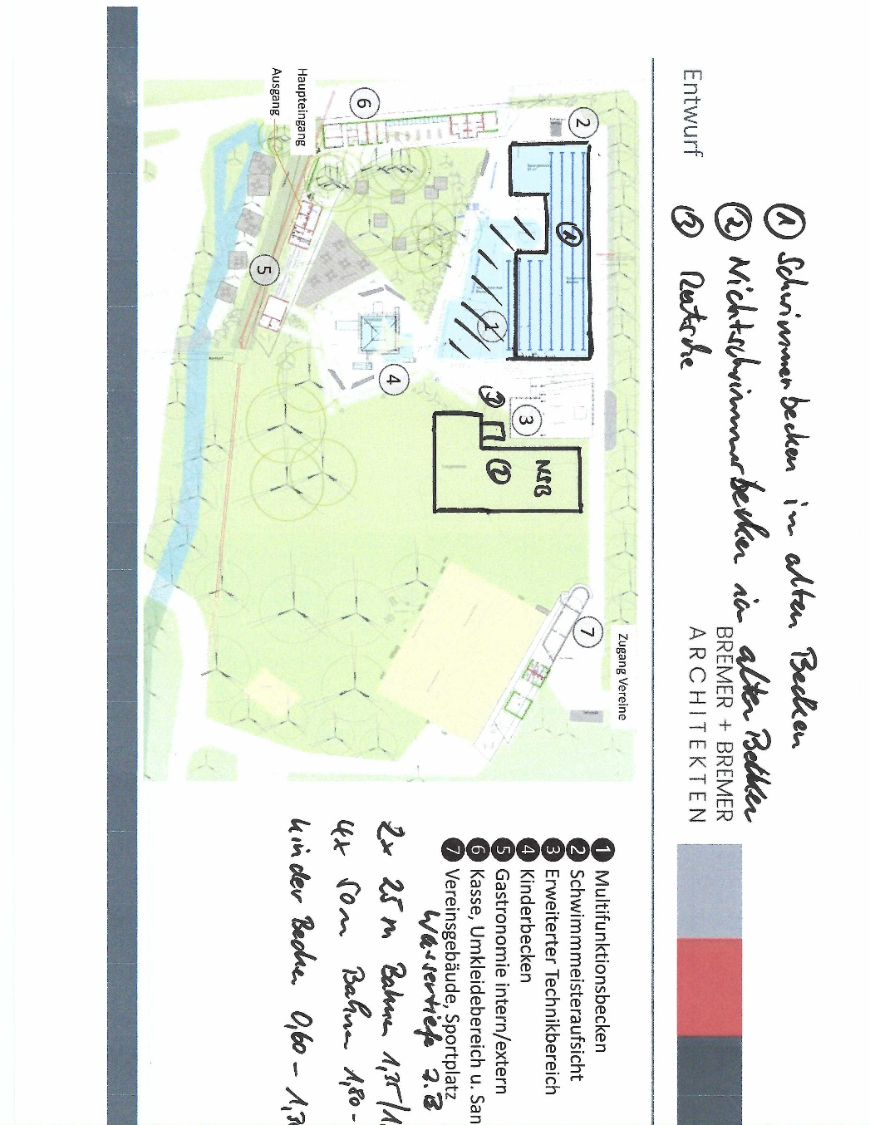
Anlage 3 Neubau Nichtschwimmerbecken

Slide 4
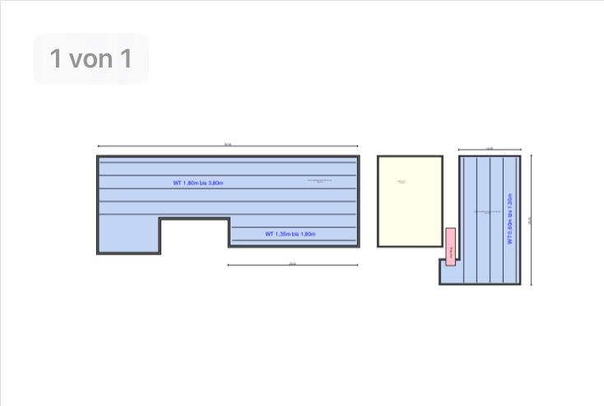
Anlage 4 Neues Zwei-Becken-Konzept
Erweiterter
Technikbereich
Sprungbereich
Einstiegstreppe Senioren
Separater Auslauf Rutsche
NSB kann noch verlängert werden

